Slide 1

Randoop
Bastien Berge
Mohamed El Marzgioui
Léo Guirinec
Richard Lagrange
Martin Seillan
Random test generation

Slide 2
Un outil de génération de tests aléatoires
Créer automatiquement énormément de tests unitaires
Prenant en entrée des valeurs aléatoirement choisies (parmi un set défini)
Vérifiant au moyen d’assertions (e.g. assertTrue) l’état des objets (régression)
Tester la non-violation d’un « contrat »
“a contract is just a property that a class, object or method is expected to preserve, e.g. an object invariant or a method postcondition.”

Slide 3
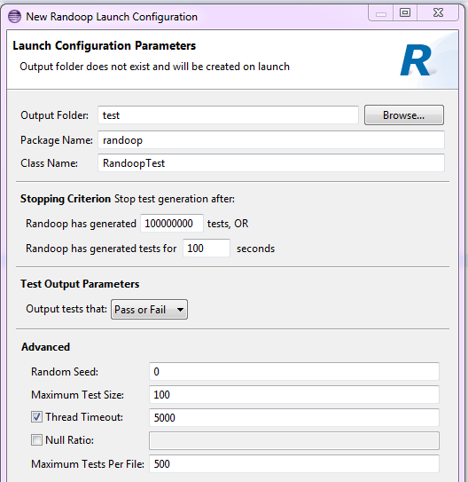
Plugin eclipse peu paramétrable
Permet de choisir quelques paramètres de génération
Nombre de tests/Durée maximale de génération
Random Seed
Format de l’output (taille des tests, nombre de tests par classe)
.jar a beaucoup plus d’options
Set de valeurs à piocher dans un fichier

Slide 4
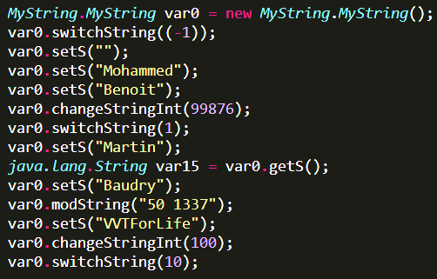
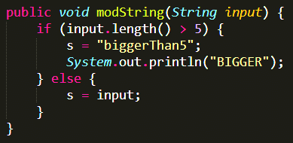
Un outil de génération de tests non aléatoires
N’utilise pas un échantillon uniformément réparti de valeurs
Valeurs par défaut très limitées, fichier à définir nous-mêmes
Ne couvre pas tout le code (50% après 30 secondes de génération)

Slide 5
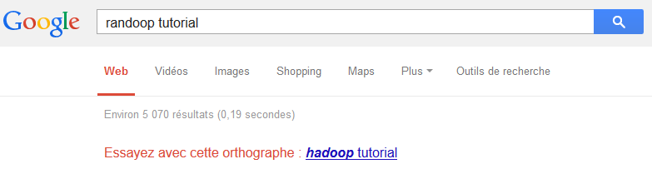
Documentation
Randoop Manual : http://randoop.googlecode.com/hg/doc/index.html
Nastassia Smeets, “Comparing the Effectiveness of Automatically Generated Tests by Randoop, Jwalk and Java with jUnit Tests”

Slide 6

Démonstration

